Slide 1
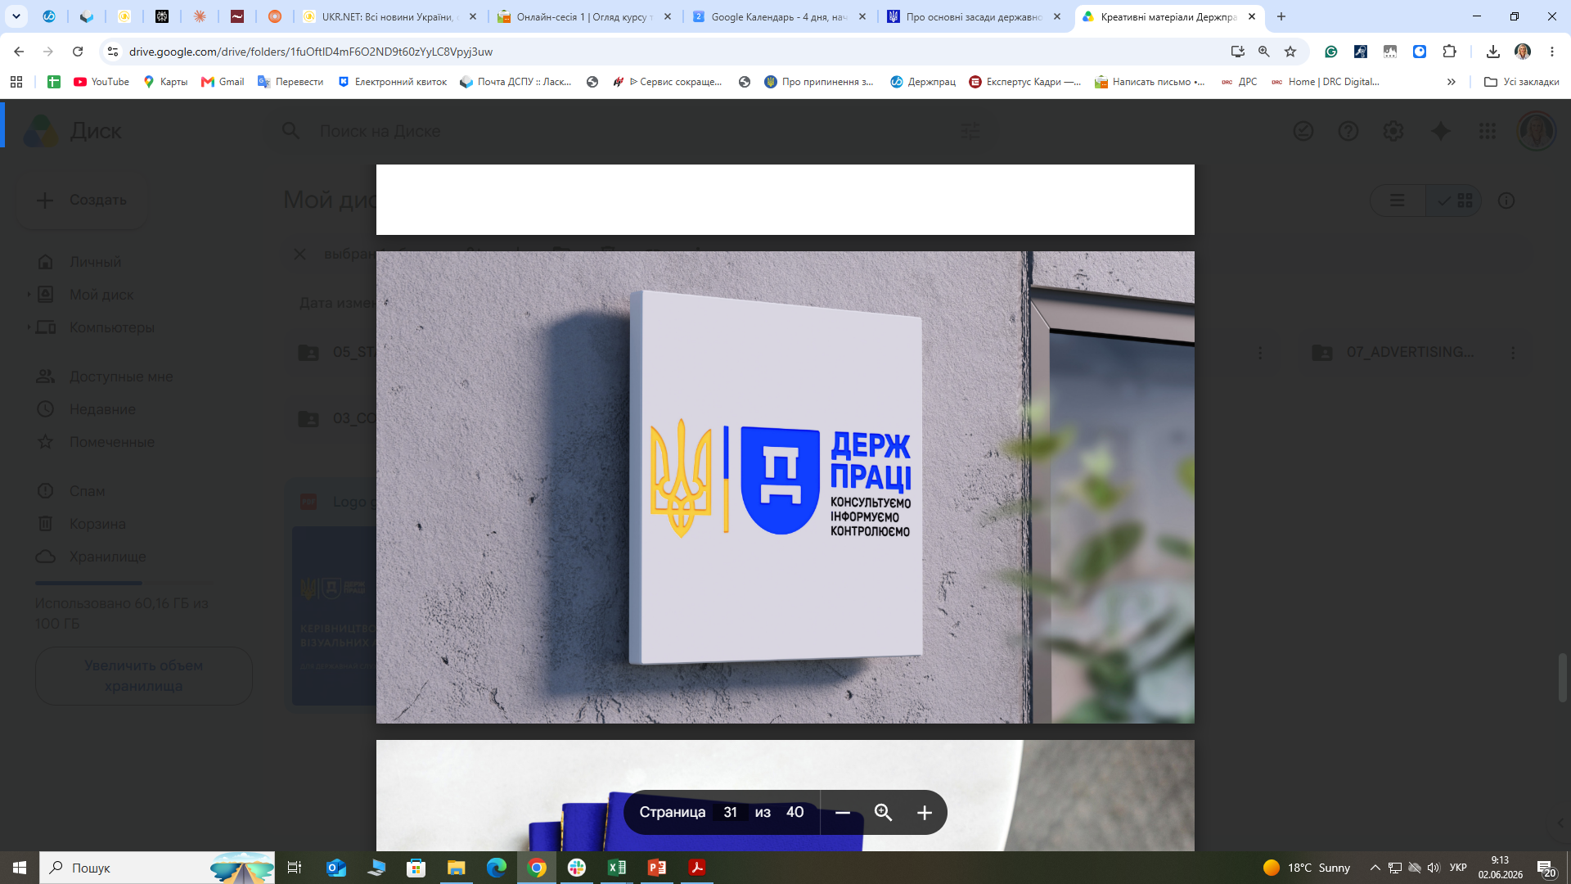
Держпраці та роботодавець:
Що потрібно знати про перевірки у 2026 році
Коновалова Олена Анатоліївна
Заступник директора департаменту з питань праці – начальник відділу нагляду за додержанням законодавства про працю Держпраці

Slide 2

Державний нагляд і контроль
Постанова КМУ «Про припинення заходів державного нагляду (контролю) в умовах воєнного стану від 13.03.2022 № 303»
Припинити проведення планових та позапланових заходів державного нагляду (контролю) юридичних та фізичних осіб, фізичних осіб - підприємців на період воєнного стану, введеного Указом Президента України від 24 лютого 2022 р. № 64 “Про введення воєнного стану в Україні”, крім позапланових заходів державного нагляду (контролю), які проводяться:
  за рішенням суду;
  за заявою суб’єкта господарювання, поданою до відповідного органу державного нагляду (контролю), про здійснення заходу державного нагляду (контролю) за його бажанням;
  для перевірки виконання суб’єктом господарювання приписів, розпоряджень або інших розпорядчих документів щодо усунення порушень вимог законодавства, виданих за результатами проведення попереднього заходу органом державного нагляду (контролю).

Slide 3
Державний нагляд і контроль
Постанова КМУ «Про припинення заходів державного нагляду (контролю) в умовах воєнного стану від 13.03.2022 № 303»
Протягом періоду воєнного стану дозволити проведення:
позапланових заходів державного нагляду (контролю) юридичних та фізичних осіб, фізичних осіб - підприємців відповідним органам державного нагляду (контролю) з підстав, визначених абзацами п’ятим (скарга) та восьмим (доручення Прем’єр-міністра) частини першої статті 6 Закону України “Про основні засади державного нагляду (контролю) у сфері господарської діяльності”, за наявності загрози, що має негативний вплив на життя та здоров’я людини, навколишнє природне середовище, забезпечення безпеки держави, для виконання міжнародних зобов’язань України, а також з підстав, визначених абзацом дев’ятим частини першої статті 6 Закону України “Про основні засади державного нагляду (контролю) у сфері господарської діяльності” (аварія, смерть потерпілого) та абзацом одинадцятим частини третьої статті 19 Закону України “Про ліцензування видів господарської діяльності” (перевірка ліцензійних умов), за рішеннями центральних органів виконавчої влади, що забезпечують формування державної політики у відповідних сферах.

Slide 4

Підстави для проведення заходів контролю
Про внесення змін до Закону України "Про організацію трудових відносин в умовах воєнного стану" щодо обміну інформацією та призупинення дії трудового договору
звернення працівника про порушення його трудових прав;
доручення Прем’єр-міністра України про перевірку суб’єктів господарювання у відповідній сфері;
настання аварії, пожежі, смерті потерпілого внаслідок нещасного випадку або професійного захворювання, що було пов’язано з діяльністю суб’єкта господарювання;
перевірка виконання припису.
(Наказ Мінекономіки від 16.06.2023 № 5782 «Про здійснення позапланових заходів державного нагляду (контролю) протягом періоду воєнного cтану»)

Slide 5


Особливості здійснення державного контролю в умовах воєнного стану
У період дії воєнного стану проводяться позапланові заходи з питань:
додержання вимог Закону України «Про організацію трудових відносин в умовах воєнного стану»
з питань виявлення неоформлених трудових відносин
законності припинення трудових договорів
вчинення мобінгу (з 01.10.2025)

Slide 6
Інформаційні відвідування
Положення про Державну службу України з питань праці
3. Основними завданнями Держпраці є:
4) забезпечення надання роботодавцям і працівникам інформації та консультацій щодо дотримання законодавства, нагляд та контроль за дотриманням якого належить до повноважень Держпраці, і запобігання його порушенню.
4. Держпраці відповідно до покладених на неї завдань:
46) забезпечує надання роботодавцям і працівникам інформації та роз’яснень щодо дотримання законодавства та запобігання його порушенню, зокрема шляхом проведення інформаційних кампаній, а також надання безпосередньо на робочих місцях консультацій, які у разі наявності спеціального режиму доступу на окремі об’єкти або приміщення роботодавця здійснюються за попереднім погодженням з роботодавцем.

Slide 7
Інформаційні відвідування
Про внесення змін до Закону України "Про організацію трудових відносин в умовах воєнного стану" щодо обміну інформацією та призупинення дії трудового договору
Здійснюються на підставі підпункту 4 пункту 3 та підпункту 46 пункту 4 Положення про Державну службу України з питань праці, затвердженого постановою Кабінету Міністрів України від 11.02.2015 № 96 (зі змінами);
Не є заходами державного нагляду (контролю);
Не регламентуються положеннями Закону України «Про основні засади державного нагляду (контролю) у сфері господарської діяльності;
Мають виключно превентивний характер або реагування на факти порушень законодавства.

Slide 8
ПОРЯДОК
здійснення контролю за виконанням нормативу робочих місць для працевлаштування осіб з інвалідністю та проведення перевірки роботодавців щодо його виконання
Постанова КМУ від 27 травня 2026 р. № 659
Порядок визначає механізм здійснення контролю за виконанням нормативу робочих місць для працевлаштування осіб з інвалідністю шляхом проведення Держпраці та її територіальними органами планових та позапланових перевірок роботодавців щодо виконання ними нормативу робочих місць для працевлаштування осіб з інвалідністю, визначеного статтею 18² Закону України “Про основи соціальної захищеності осіб з інвалідністю в Україні”

Slide 9

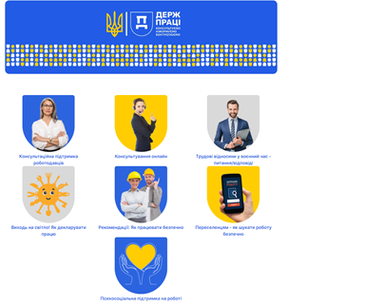
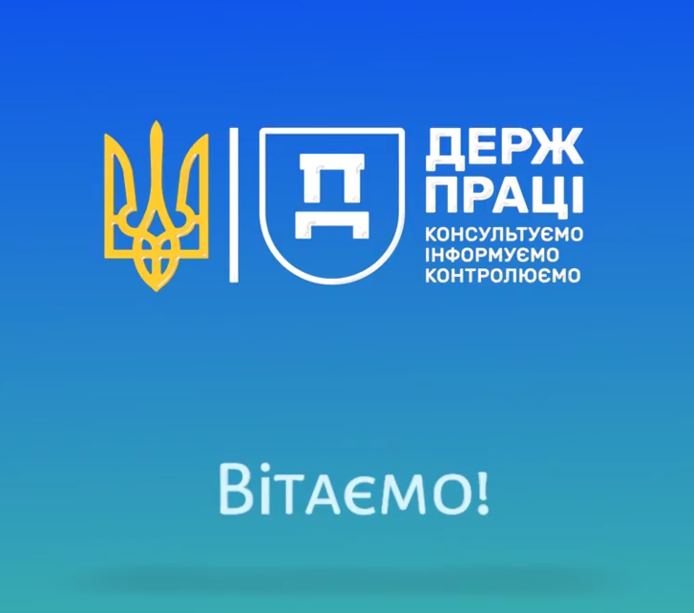
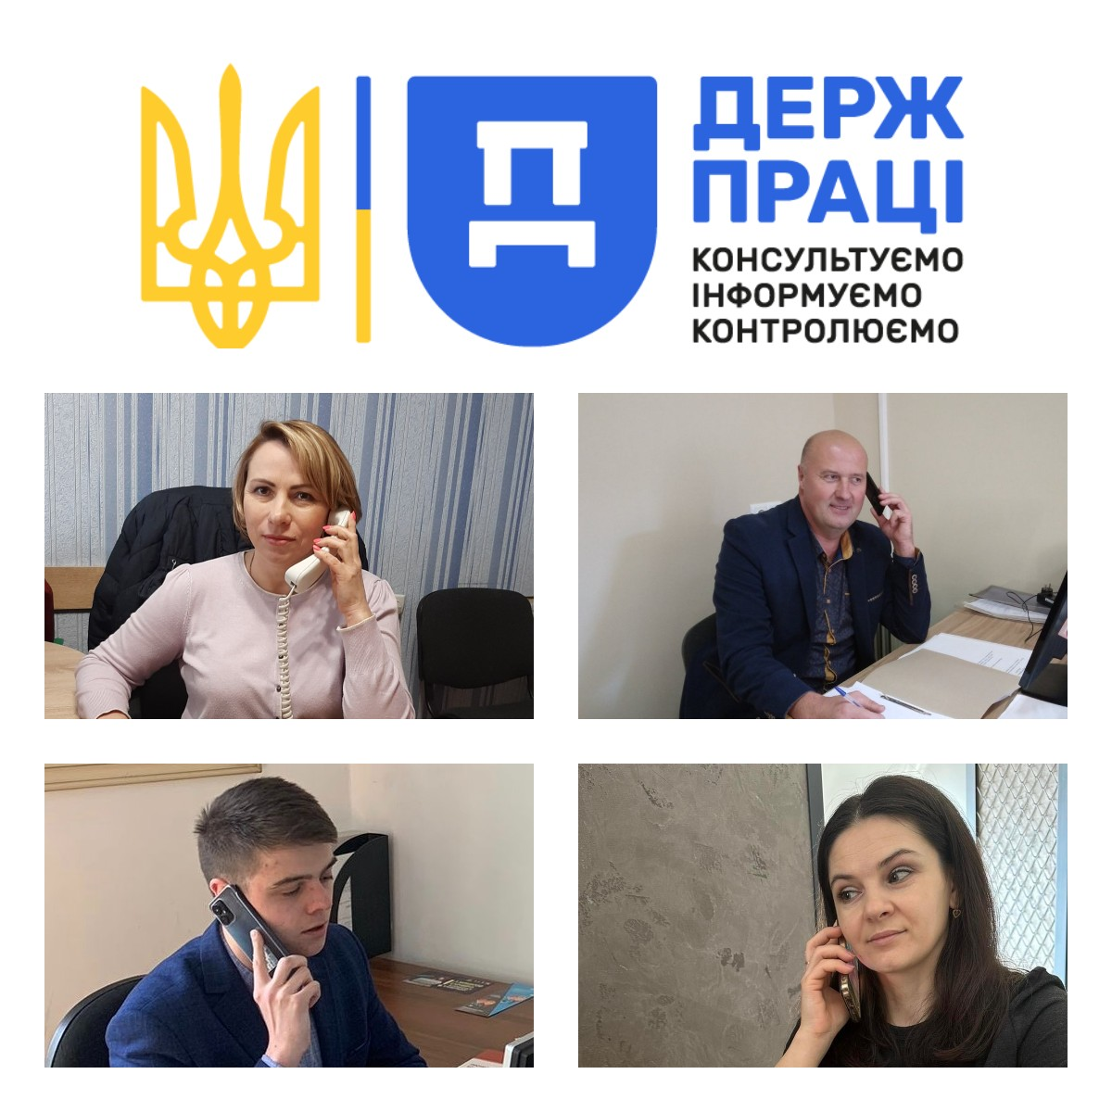
ДЯКУЮ ЗА УВАГУ !
Інформаційний портал pratsia.in.ua
Анімаційні ролики
https://m.youtube.com/@user-om9dz7ey4r/videos
Сервіс онлайн консультацій «інтерактивний інспектор»
www.dsp.gov.ua
www.pratsia.in.ua

